Slide 1
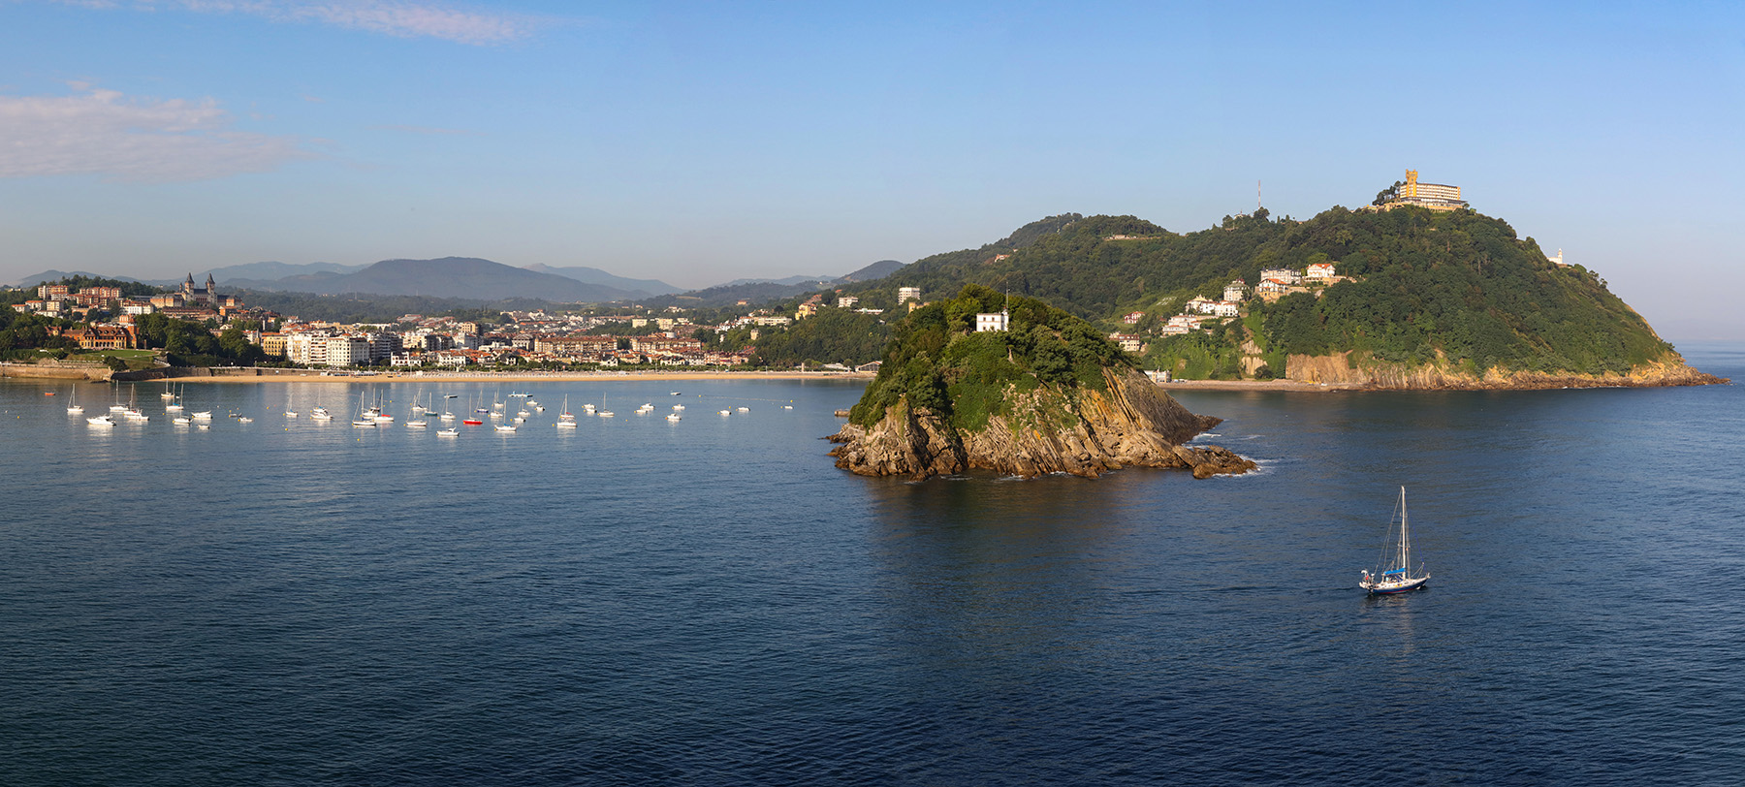
IX Congreso Internacional de Salud Digital
Haciendo realidad la Salud Digital Basada en Valor
Donostia-San Sebastián, 14-16 de septiembre de 2022

Slide 2
II Semana de Salud Digital
Lunes 12 septiembre 2022: online desde Madrid
16:00 – 19,15 h. La Salud Digital precisa de los profesionales sanitarios
Jaime del Barrio. Presidente ASD
Martes 13 septiembre 2022: online desde Barcelona
16,30 – 18,30 h. Experiencias de Salud Digital Basada en Valor en los Hospitales
Moderador: Jaume Raventós. ASD y Fundación Signo
Miércoles 14 septiembre 2022: online desde San Sebastián
16,30 – 18,30 h. Talleres
Moderador: Ignacio López Parrilla. Fundación Signo
Formato online: Retransmisión en directo a todos los registrados

Slide 3
Jueves, 15 septiembre 2022 (San Sebastián presencial + online)
Mañana
9,00 – 9:15 Bienvenida
Marisa Merino. Directora del Congreso
Leyre Madariaga- Directora de Transformación Digital y Emprendimiento
9,15 - 10, 30 h La Salud Digital en Europa.
Moderadora: Ane Fullaondo.Kronikgune
Proyectos europeos
10:30 – 11:45 Evaluación de aplicaciones y dispositivos móviles.
EITHealth.
Experiencias en Europa
11:45-12:15 Café
12:15-13:00 Sesgos en IA, aplicaciones en Salud
13:00- 13:45 La experiencia del paciente
Andoni Lorenzo. Foro español de pacientes
Julio Jesús Sánchez. Telefónica
Salvador Vera. Mysphera
14:00-15:00 Comida
Tarde
15:00-16:15 Formando a los profesionales sanitarios
Moderadora: Inmaculada Ruiz. Vicedecana Facultad Medicina y Enfermería UPV
16,15 – 18,30 h. Mesa Redonda. Presentaciones breves
Moderador: Gonzalo López. Sopra Steria
Formato híbrido:
Palacio Miramar. San Sebastián. Hasta completar aforo
Retransmisión en directo a todos los registrados

Slide 4
Viernes, 16 septiembre 2022 (San Sebastián presencial + online)
9,00 – 10,15 h. Health 2.0 Basque
Juan Carlos Santamaría, Gonzalo López, Blanca Usoz
10:30-11:45 Haciendo realidad la Salud Digital Basada en Valor
Marisa Merino. ASD y Fundación Signo
Jaime del Barrio. Presidente ASD
Benja Juez. Osakidetza
Gonzalo López. Sopra Steria
11:45-12:15 Café
12:15-13:15 Haciendo realidad la Salud Digital Basada en Valor (II)
Pep Pomar. Presidente Fundación Signo
Pablo Sánchez. Director Transformación Digital Pfizer
13,15 – 13,30 h. Resumen del congreso
Javier de Miguel. Iceberg Visual Consulting
13:30 Clausura
Formato híbrido:
Palacio Miramar. San Sebastián. Hasta completar aforo
Retransmisión en directo a todos los registrados

Slide 5
Envío de comunicaciones
Se remitirá un resumen del trabajo a ehealthdonostia@gmail.com antes del 10 de agosto de 2022.
La extensión máxima no debe superar las 300 palabras haciendo constar los autores, lugar de trabajo y e-mail de contacto.
La aceptación o el rechazo de los trabajos se notificará por e-mail a los autores, desde la secretaría técnica.
Los trabajos aceptados se expondrán el miércoles 15 de septiembre a partir de las 18:30 horas
Para presentar una comunicación es requisito imprescindible estar inscrito en el congreso como asistente.

Slide 6
Con el patrocinio de:

